Slide 2
Chapter 13
간단히 배우는
데이터베이스
01 데이터베이스 개념을 익혀봅시다
02 SQLite를 이용해서 데이터베이스를 구축해봅시다
03 파이썬에서 SQLite를 활용해봅시다

Slide 3
데이터베이스 개념을 익힙니다.
SQLite의 사용법과 SQL문을 배웁니다.
데이터베이스를 연동하는 프로그램을 작성합니다.

Slide 4
이번 장에서 만들 프로그램

Slide 5
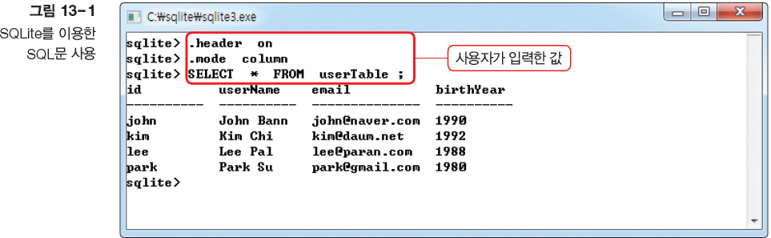
이번 장에서 만들 프로그램(1)
SQLite에서 데이터베이스 조회 소개

Slide 6
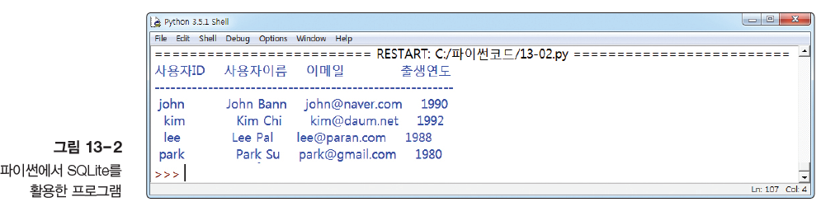
이번 장에서 만들 프로그램(2)
파이썬에서 SQLite를 활용한 프로그램 소개

Slide 7
Section 01 데이터베이스 개념을 익혀봅시다

Slide 8
데이터베이스 개념을 익혀봅시다(1)
데이터베이스 이해
대량의 데이터가 발생하는 현대 사회에서 데이터베이스를 사용하면 수십억, 수백억 건의 데이터를 저장하고 무리 없이 운영할 수 있음
데이터베이스 소프트웨어(DBMS) - Oracle, SQL Server, MySQL, Access, SQLite 등
데이터베이스 기본 개념
데이터베이스 정의
다양한 형태로 끊임없이 발생하는 정보를 보관하기 위해 고안된 것이 데이터베이스 시스템임
관계형 데이터베이스
DBMS는 크게 계층형(Hierarchical) DBMS, 망형(Network) DBMS, 관계형(Relational) DBMS, 객체지향형(Object-Oriented) DBMS, 객체관계형(Object-Relational) DBMS 등의 유형으로 나눔. 그 중 관계형(Relational) DBMS가 가장 많이 사용됨

Slide 9
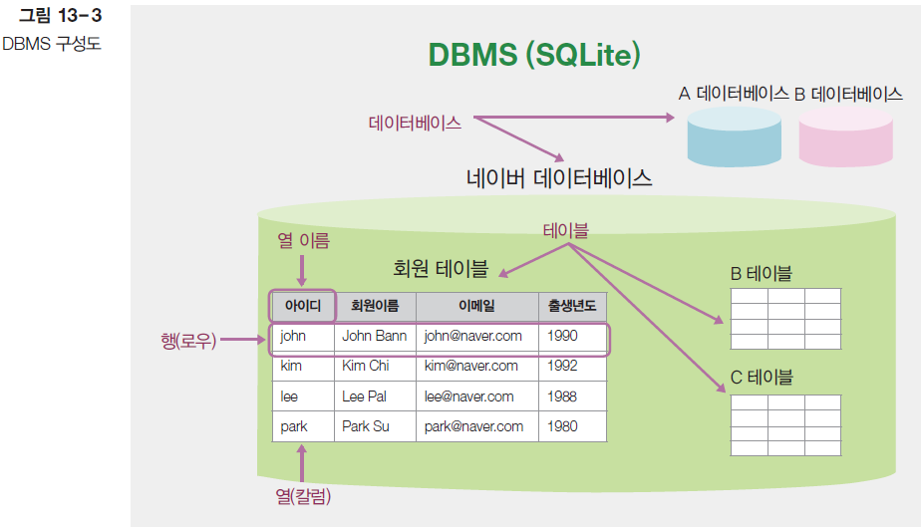
데이터베이스 개념을 익혀봅시다(2)
데이터베이스 관련 용어

Slide 10
데이터베이스 개념을 익혀봅시다(3)
데이터 : john, lee@naver.com, 1980과 같이 하나하나의 단편적인 정보를 뜻함
테이블 : 회원 데이터가 표 형태로 표현된 것을 말함
데이터베이스(DB) : 테이블이 저장되는 저장소
DBMS : DataBase Management System의 약자로 데이터베이스를 관리하는 시스템 또는 소프트웨어. SQLite 소프트웨어가 이에 해당함
열(컬럼 또는 필드) : 각 테이블은 1개 이상의 열로 구성. 회원 테이블의 경우 아이디, 회원이름, 이메일, 출생 년도 등 4개의 열로 구성됨
열 이름 : 각 열을 구분하기 위한 이름. 열 이름은 테이블 내에서 중복되지 않아야 함
데이터 형식 : 열의 데이터 형식
행(로우) : 실질적인 데이터
SQL(Structured Query Language, 구조화된 질의 언어) : DBMS(SQLite)에 어떤 작업을 하고 싶다면 DBMS가 알아듣는 말로 해야 하는데, 그 말이 SQL임. 즉 SQL은 사용자와 DBMS가 소통하기 위한 말(언어)임

Slide 11
Section 02 SQLite를 이용해서 데이터베이스를 구축해봅시다

Slide 12
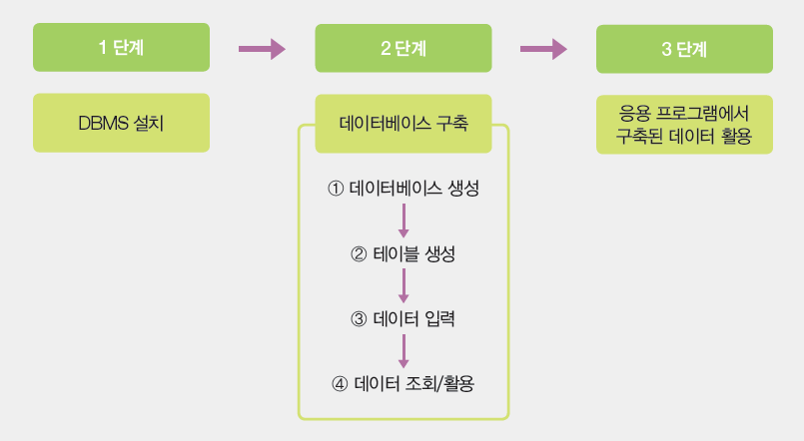

SQLite를 이용해서 데이터베이스를 구축해봅시다(1)

Slide 13
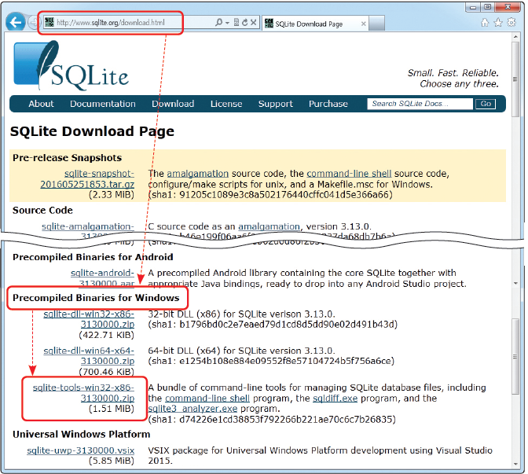

SQLite를 이용해서 데이터베이스를 구축해봅시다(2)
1 단계: DBMS 설치 - SQLite를 설치
http://www.sqlite.org/download.html에 접속
sqlitetools-win32-x86-버전.zip 파일을 다운로드 한 후 압축을 풀어 폴더 이름을 sqlite로 변경

Slide 14
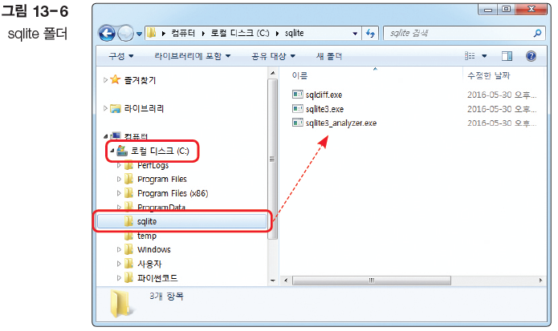
SQLite를 이용해서 데이터베이스를 구축해봅시다(3)

Slide 15
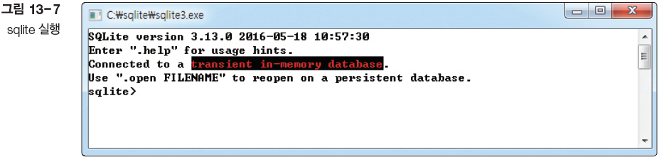
SQLite를 이용해서 데이터베이스를 구축해봅시다(4)
2 단계 : 데이터베이스 구축
파일 탐색기에서 [그림 13-6]의 sqlite3.exe를 더블 클릭하면 명령 프롬프트가 실행되고 sqlite> 로 프롬프트가 표시됨

Slide 16
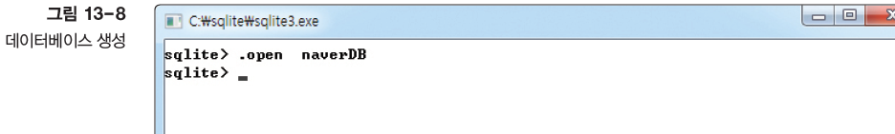
SQLite를 이용해서 데이터베이스를 구축해봅시다(5)
SQLite에서 네이버 데이터베이스 완성
2-1 단계 : 데이터베이스 생성
‘.open 데이터베이스이름’ 명령 : 데이터베이스를 생성하거나 열어줌
SQL문은 대소문자를 구분하지 않음. 모든 SQL문의 끝에는 세미콜론(;)을 붙임
.table : 현재 데이터베이스의 테이블 목록을 보여줌.
.schema 테이블이름 : 테이블의 열 및 데이터 형식 등의 정보를 보여줌.
.header on : SELECT문으로 출력할 때 헤더를 보여줌.
.mode column : SELECT문으로 출력할 때 컬럼 모드로 해줌.
.exit : SQLite를 종료함.

Slide 17
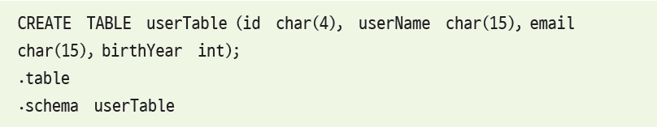
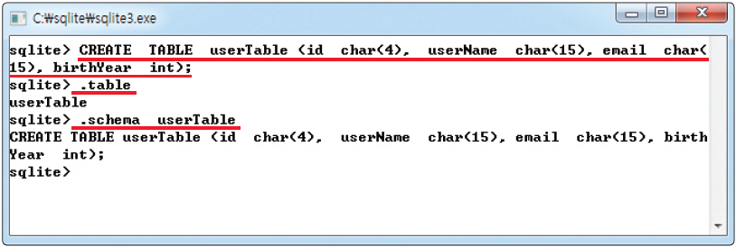

SQLite를 이용해서 데이터베이스를 구축해봅시다(6)
2-2 단계 : 테이블 생성
[그림 13-3]의 회원테이블 생성 코드

Slide 18
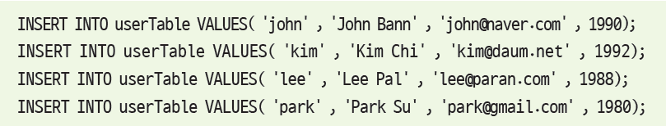
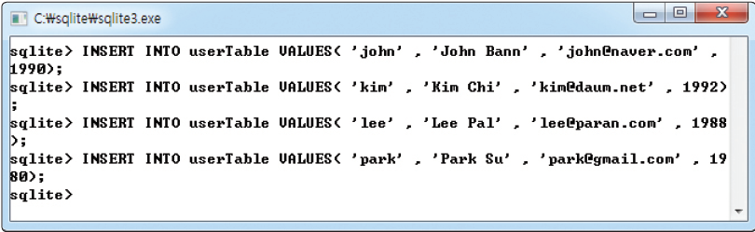

SQLite를 이용해서 데이터베이스를 구축해봅시다(7)
생성된 테이블을 삭제하려면 ‘DROP TABLE 테이블이름;’을 사용
2-3 단계 : 데이터 입력

Slide 19
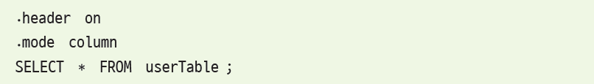
SQLite를 이용해서 데이터베이스를 구축해봅시다(8)
2-4 단계 : 데이터 조회/활용
SQLite를 종료

Slide 20
SQLite를 이용해서 데이터베이스를 구축해봅시다(9)
SELECT문을 WHERE 조건과 함께 사용
1990년 이전에 태어난 사람의 아이디와 출생 년도를 확인하려면 다음과 같이 조회
아이디가 ‘park’인 사람의 모든 정보를 조회 ( *는 모든 열을 의미)

Slide 21
Section 03 파이썬에서 SQLite를 활용해봅시다

Slide 22

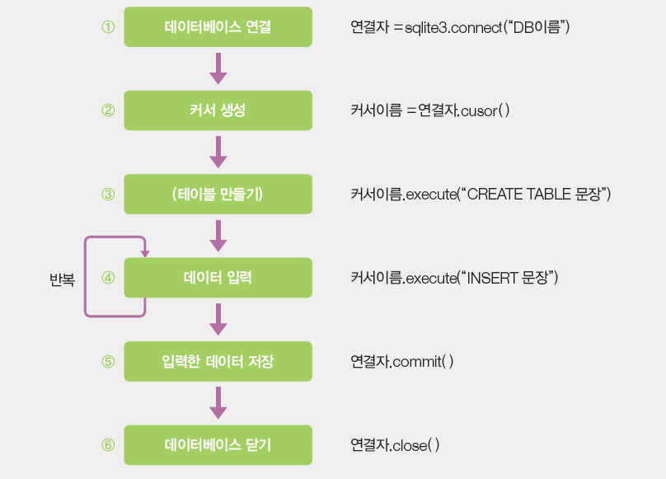
파이썬에서 SQLite를 활용해봅시다(1)
SQLite에 데이터를 입력하기 위한 파이썬 코딩 순서

Slide 23
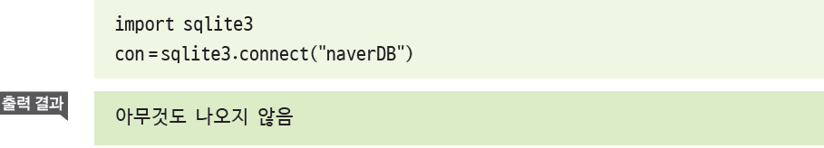
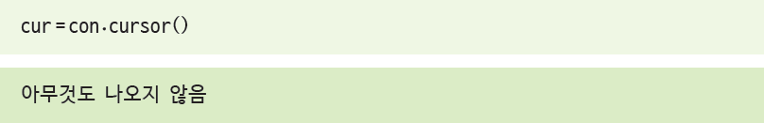

파이썬에서 SQLite를 활용해봅시다(2)
① 데이터베이스 연결
SQLite를 사용하기 위해 관련 모듈인 sqlite3를 임포트한 다음 ‘sqlite3.connect(“DB이름”)’으로 데이터베이스와 연결함
② 커서 생성
커서(Cursor)는 데이터베이스에 SQL문을 실행하거나, 실행된 결과를 돌려받는 통로임. ①에서 연결한 연결자에 커서를 만들어야 함

Slide 24
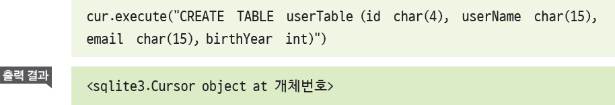
파이썬에서 SQLite를 활용해봅시다(3)
③ 테이블 만들기
테이블을 만드는 SQL문을 커서이름.execute( ) 함수의 매개변수로 넘겨주면 SQL문이 데이터베이스에 실행
④ 데이터 입력
데이터 입력은 필요한 만큼 반복함. 데이터 입력도 SQL문을 사용해야 하므로 커서이름.execute() 함수를 사용

Slide 25
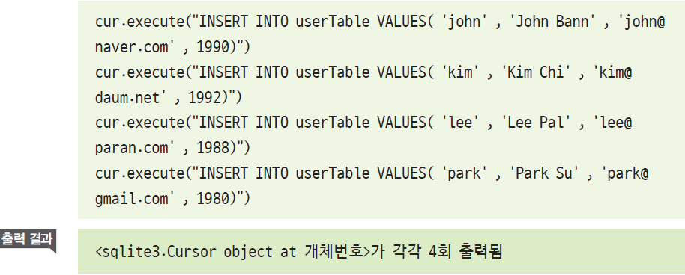
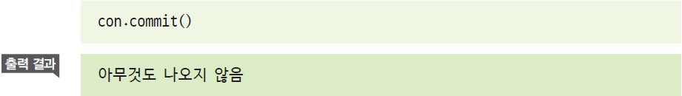
파이썬에서 SQLite를 활용해봅시다(4)
⑤ 입력한 데이터 저장
④에서 입력한 4건의 데이터는 임시로 저장된 상태임. 이를 확실하게 저장하는 것을 커밋(Commit)이라고 함

Slide 26
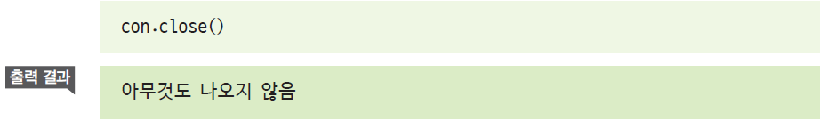
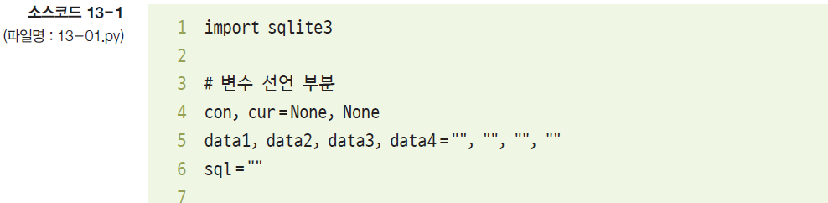
파이썬에서 SQLite를 활용해봅시다(5)
⑥ 데이터베이스 닫기
데이터 입력 프로그램 작성
앞에서 생성한 naverDB의 userTable에 Enter를 입력할 때까지 반복해서 한 행씩 데이터를 입력

Slide 27
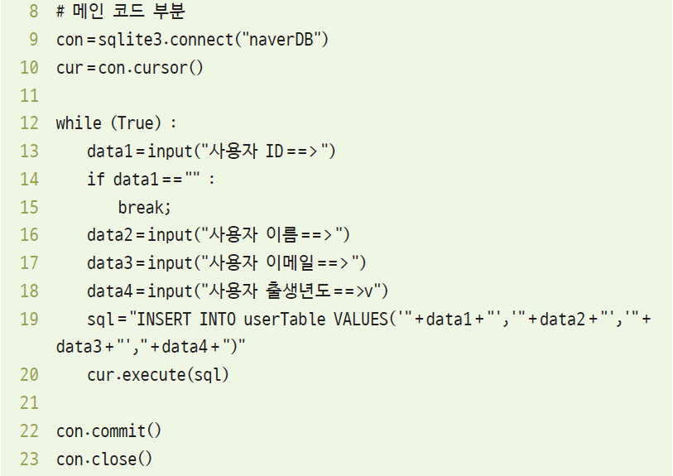
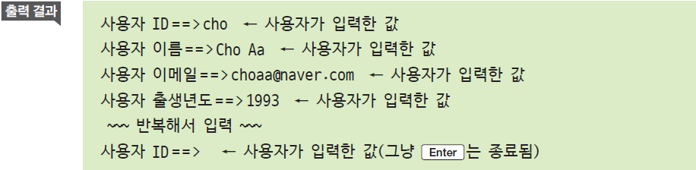
파이썬에서 SQLite를 활용해봅시다(6)

Slide 28
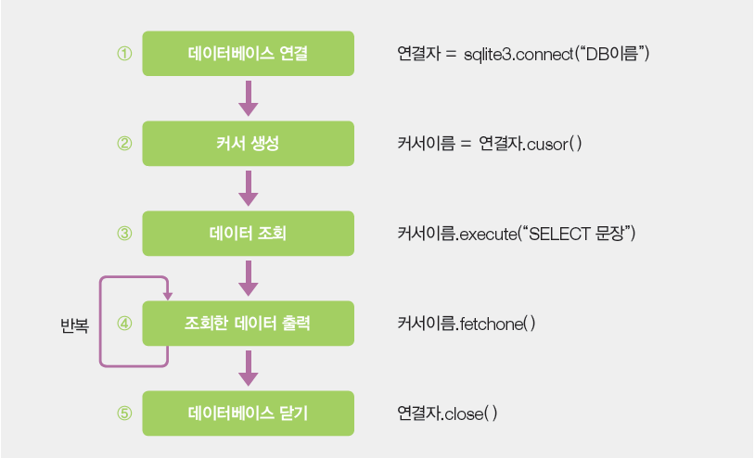

파이썬에서 SQLite를 활용해봅시다(7)
SQLite에 데이터 조회를 위한 파이썬 코딩 순서

Slide 29
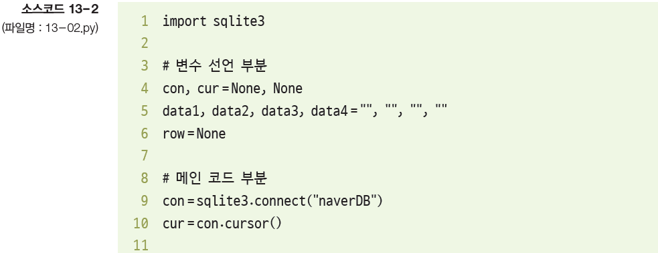
파이썬에서 SQLite를 활용해봅시다(8)
③에서는 커서에 SELECT로 조회한 결과를 한꺼번에 저장
④에서 조회한 데이터를 한 행씩 fetchone( ) 함수로 접근한 다음 출력. 조회하는 것은 데이터를 입력하거나 변경하는 것이 아니므로 굳이 커밋을 할 필요가 없음
파이썬에서 SQLite를 활용한 프로그램 완성
[그림 13-4]의 세 번째 단계인 ‘응용 프로그램에서 구축된 데이터의 활용’을 진행

Slide 30
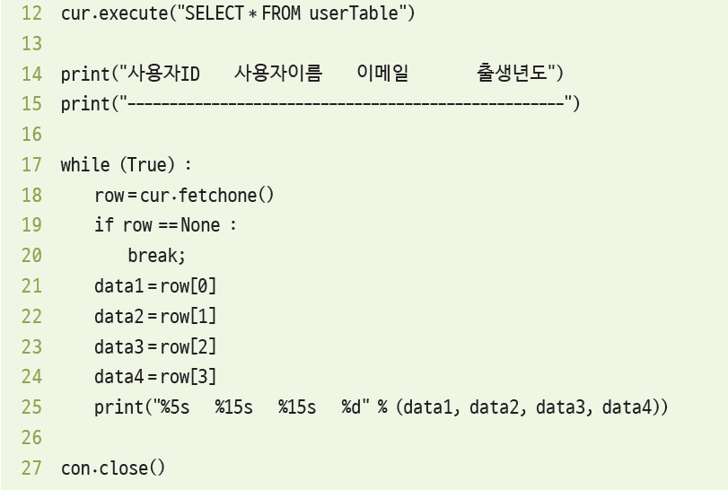
파이썬에서 SQLite를 활용해봅시다(9)
12행에서 SELECT문으로 테이블을 조회. 결과는 cur 변수에 들어가고 그 결과를 18행의 fetchone( ) 함수로 한 행씩 추출함. 18행은 while문 안에 있으므로 무한 반복. 즉 조회한 결과의 모든 행을 추출. 19행~20행에서 결과가 없으면 None값을 반환하므로 while문을 빠져 나옴

Slide 31
파이썬에서 SQLite를 활용해봅시다(10)
fetchone( ) 함수로 조회된 결과가 저장된 row 변수는 튜플 형식으로 각 행 데이터가 저장
예로 첫 번째 행은 (“john”, “John Bann”, “john@naver.com”, 1990) 형식으로 저장. 즉 첫 번째는 data1, 두 번째는 data2… 방식으로 추출해서 25행에서 한 줄에 출력한 것임.

